Slide 1


Slide 2
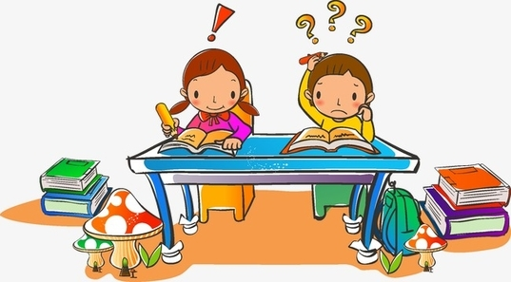
Начинаем урок коррекции недостатков развития речи в
2 «Б» классе

Slide 3


Slide 4
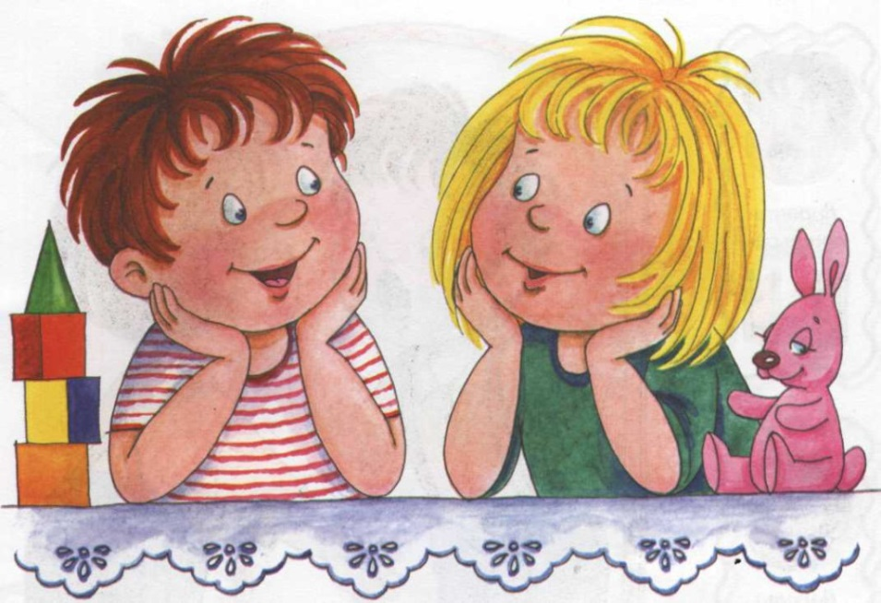
Начинаем с артикуляционной гимнастики (для мышц языка, губ, щёк).
Упражнения нам хорошо знакомы.
Картинки напомнят как их выполнять.

Slide 5



Эти упражнения вы хорошо 1 знаете и умеете выполнять.
Вспоминаем по картинкам и выполняем.
2 3

Slide 6



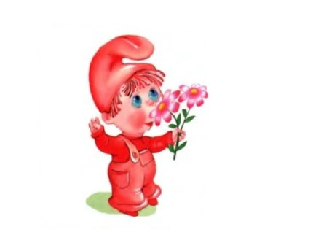
4 5
6
Молодец язычок, потрудился хорошо .

Slide 7
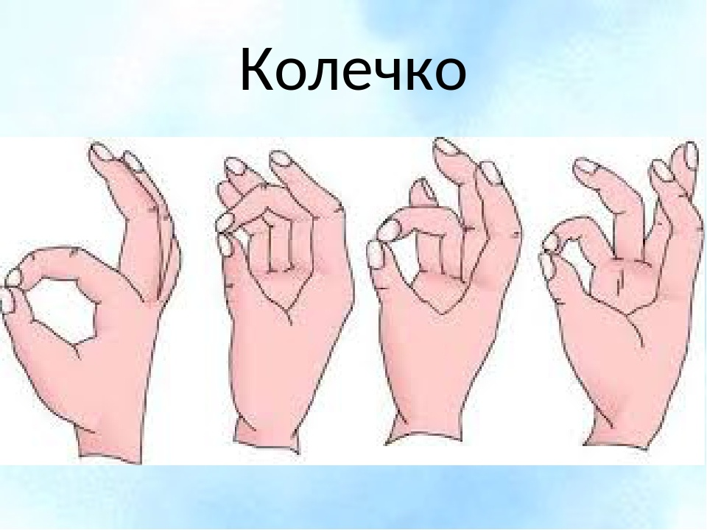
А теперь выполним пальчиковую гимнастику. Соединяем поочерёдно все пальчики с большим пальцем, получаются колечки. Сначала одной рукой выполним, потом другой, а потом двумя руками вместе.

Slide 8

Прочитать и несколько раз проговорить скороговорку, чётко произносить звук «ж».

Slide 9
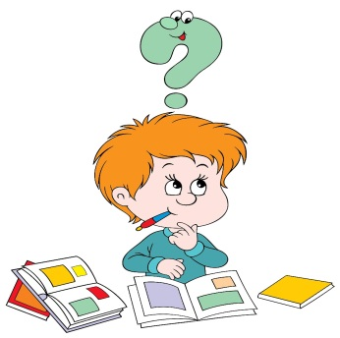
Цели нашего урока.
- закрепить умение отвечать на вопрос «ЧЕМ?»
(творительный падеж);
- учиться правильно называть когда один предмет и когда несколько предметов;
- учиться составлять предложения со словами, называющими один или несколько предметов;
- играть в игры, которые развивают мышление;
- развивать подвижность речевого аппарата;
- развивать мелкую моторику рук.

Slide 10
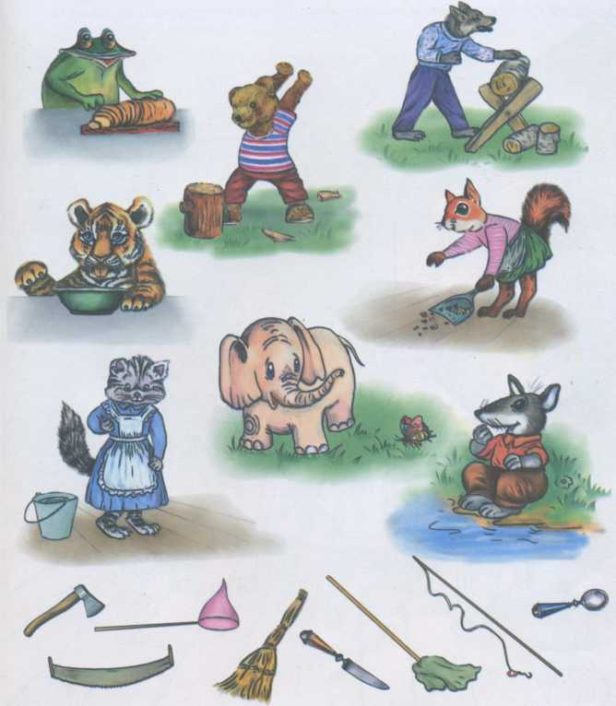
Повторим умение отвечать на вопрос «Чем?».
Смотрим и слушаем внимательно, отвечаем на вопрос кто чем будет работать.

Slide 11


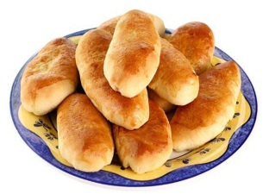
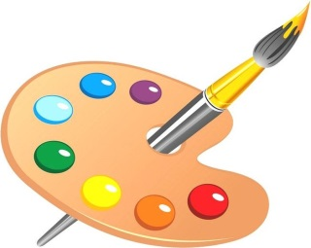
Закончи предложение ответом на вопрос. Картинки тебе помогут.
Мама открывает дверь (чем?) .
Папа забивает гвозди (чем?) .
Бабушка угощает детей (чем?) .
Наташа рисует картину (чем?) .

Slide 12
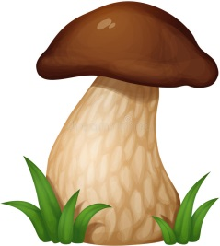


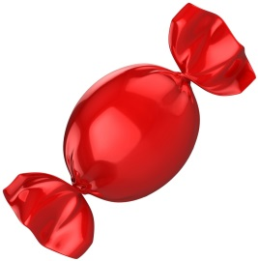
А сейчас будем учиться правильно называть предметы, когда он один и когда их несколько. гриб грибы один несколько конфета конфеты одна несколько

Slide 13
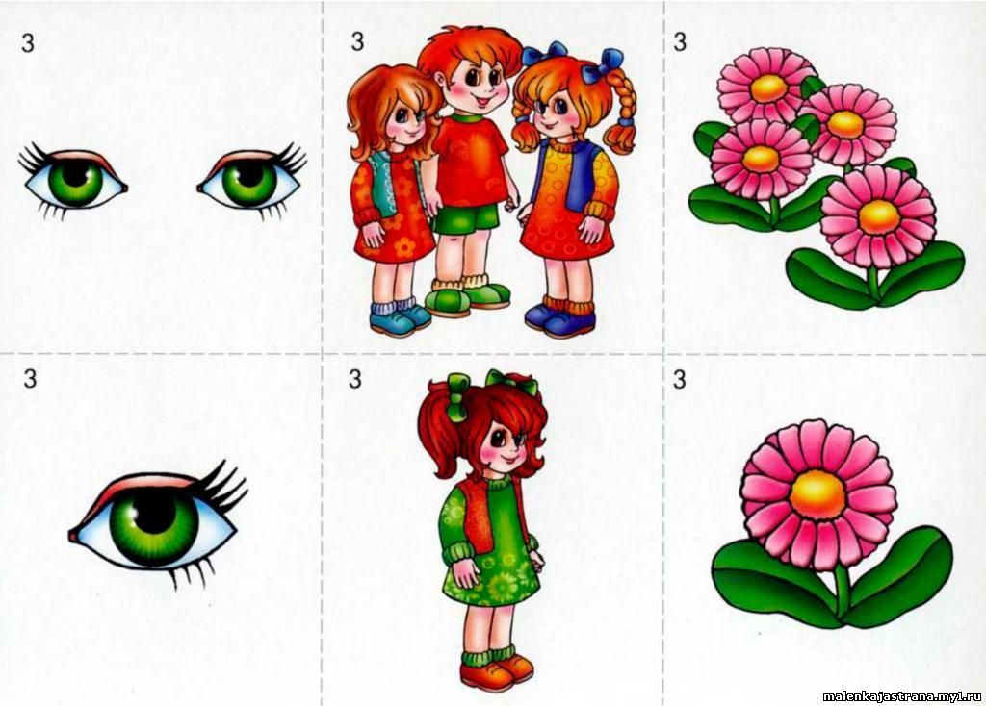
Назови один предмет, несколько предметов.

Slide 14
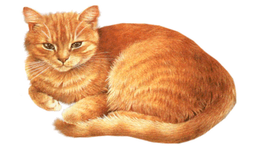
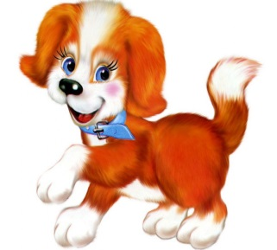
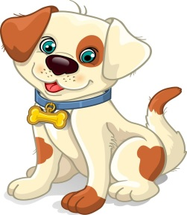
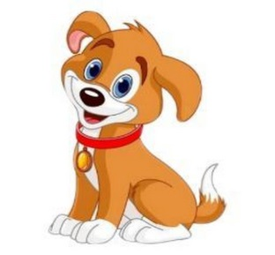
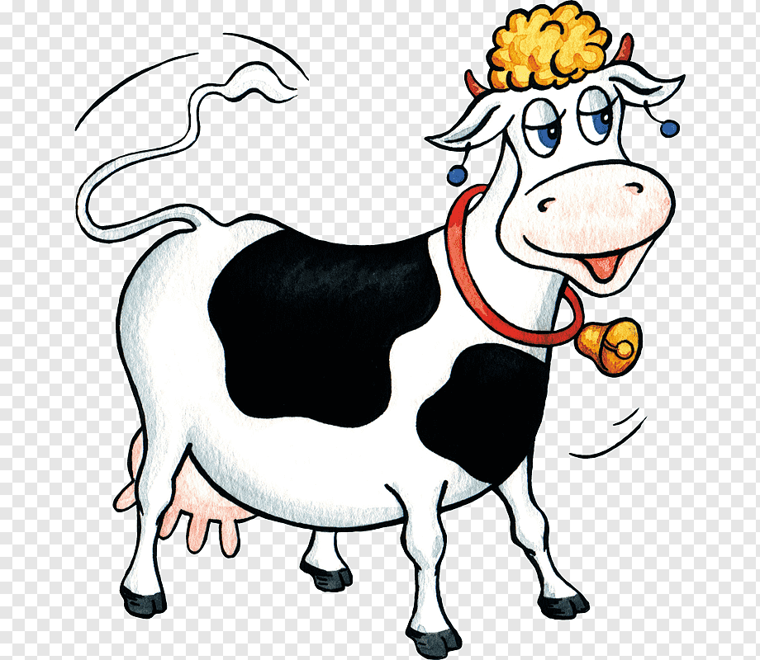
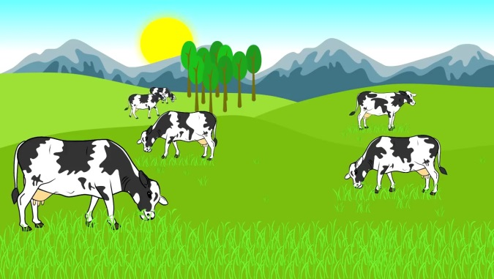
Повтори предложение, добавь слово по картинке.
Дома живёт рыжий .
Во дворе гуляют .
У хозяйки одна .
На зелёном лугу пасутся .

Slide 15
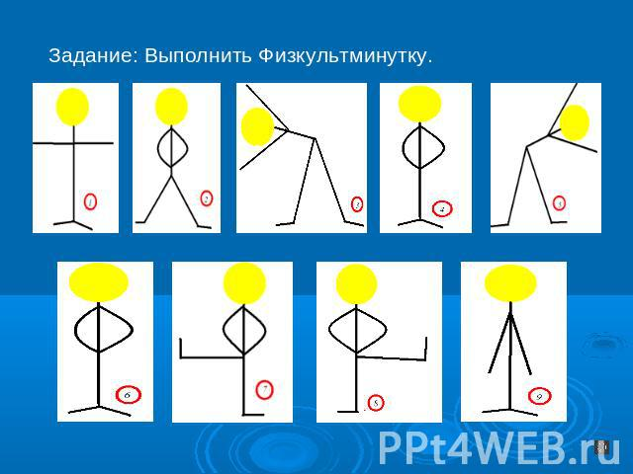
Устали сидеть, разомнёмся и сделаем несколько упражнений.

Slide 16
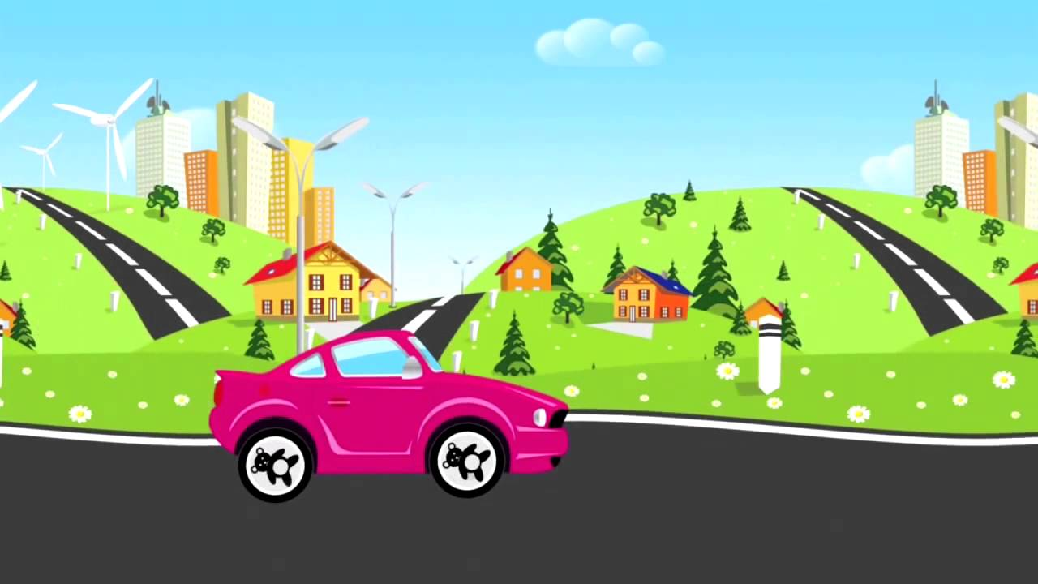
Составь предложение по картине.
(Что едет по дороге?)

Slide 17
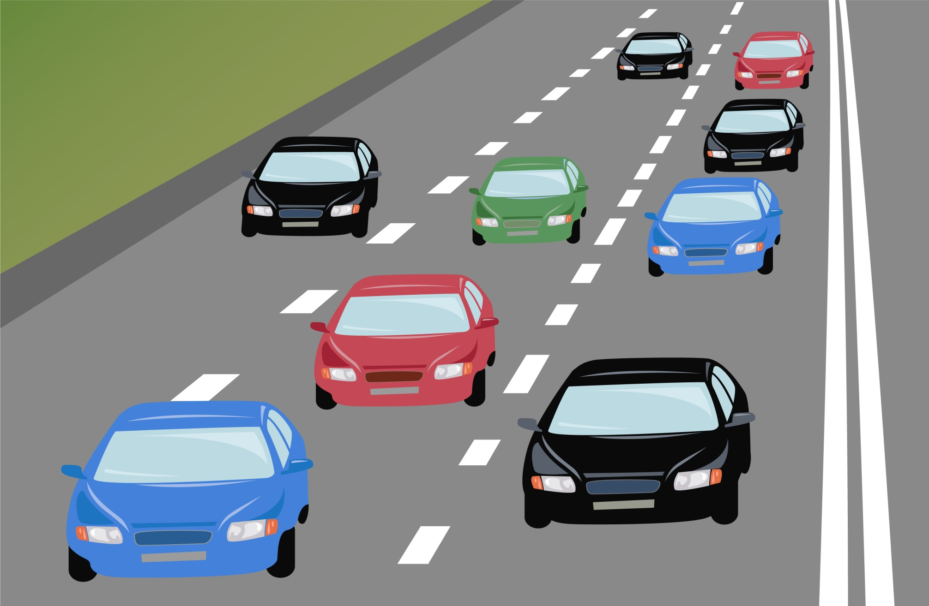
Составь предложение по картине.
(Что едет по дороге?)

Slide 18
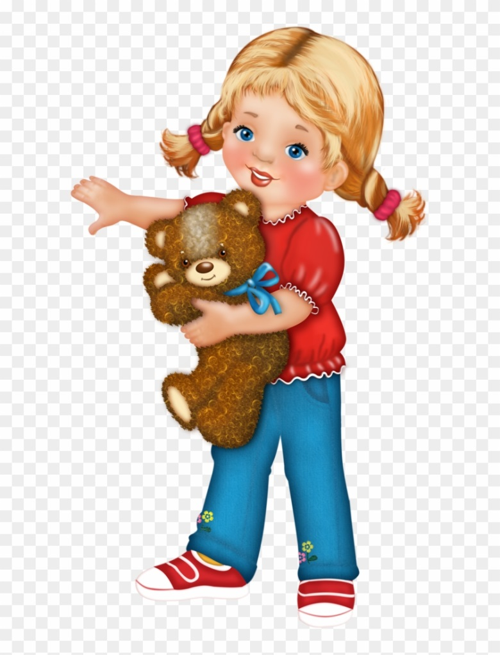
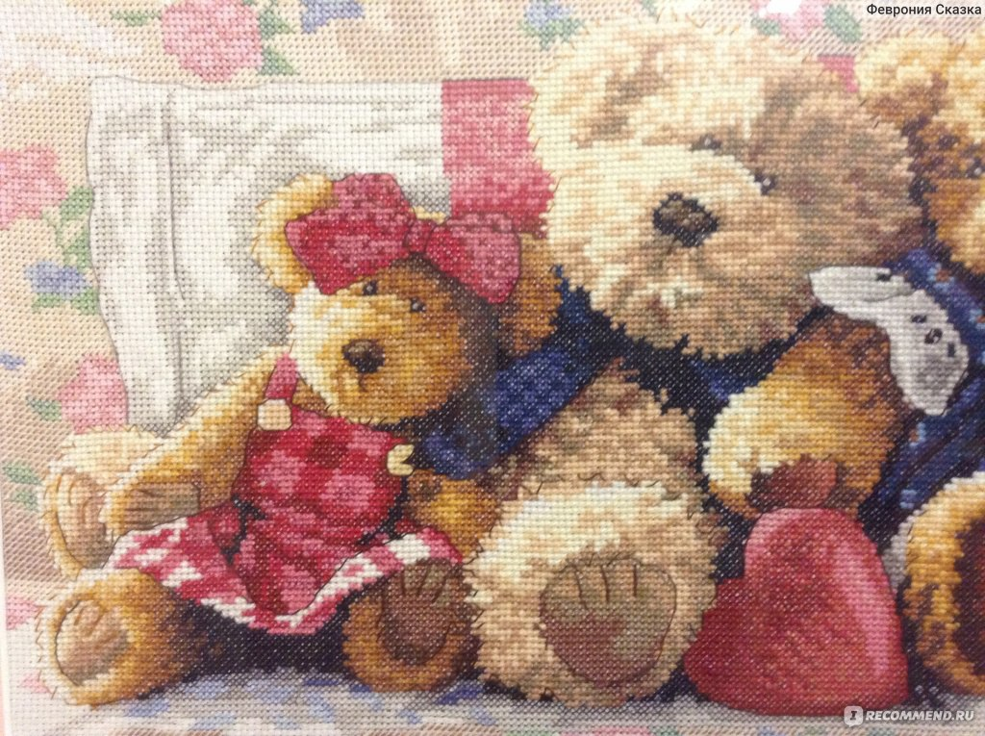
Составь предложение по картине.
У девочки один … На диване сидят … …

Slide 19
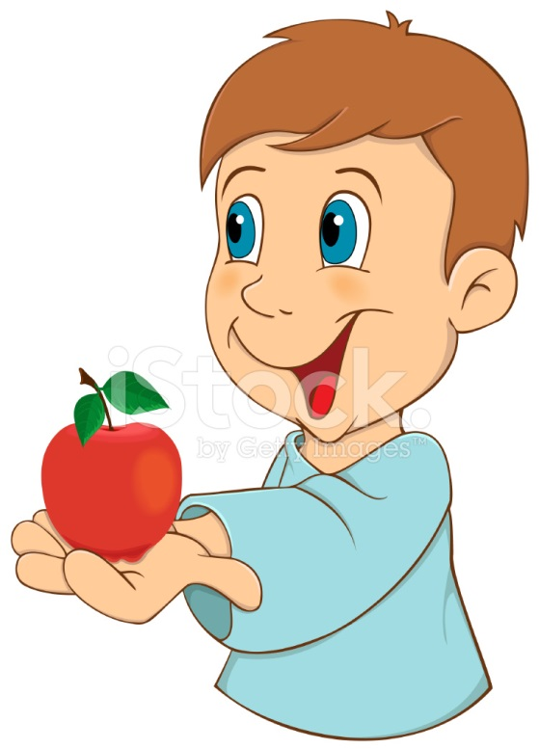
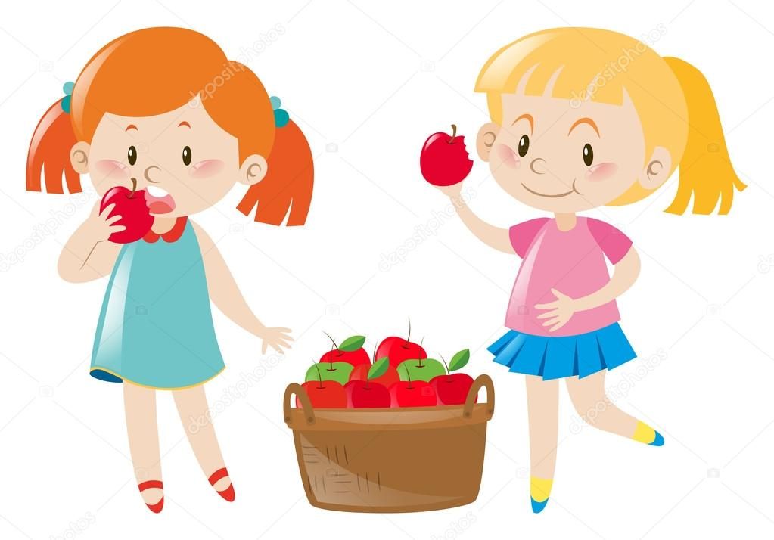
Составляем предложение про то, что у детей.

Slide 20
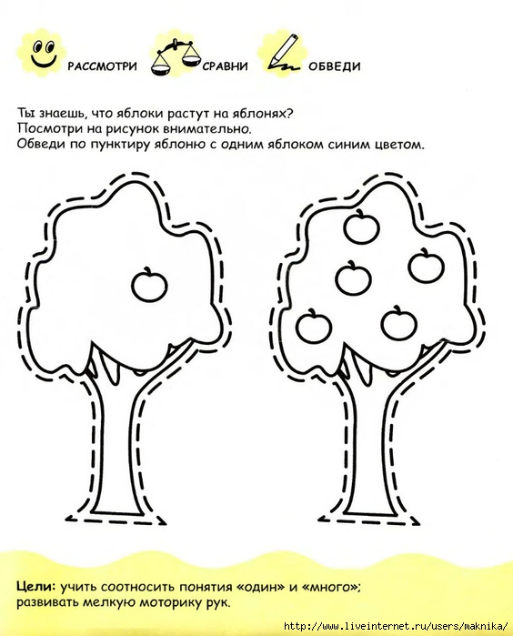

Slide 21

Глазки устали, отдохнём и сделаем зарядку для глаз.
Посмотри внимательно на картинку, закрой на несколько секунд глаза и снова посмотри. Повтори несколько раз.

Slide 22
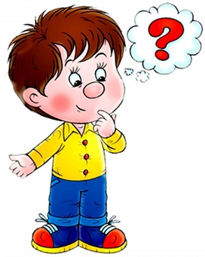

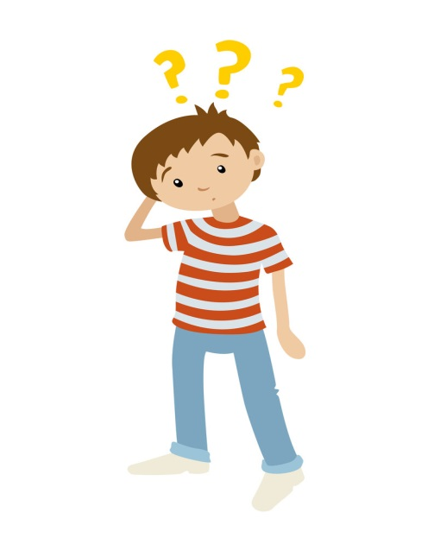
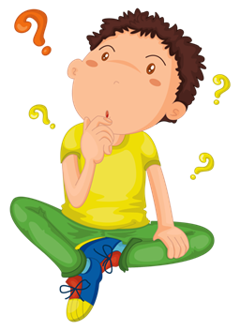
Играем в игры на развитие мышления.

Slide 23
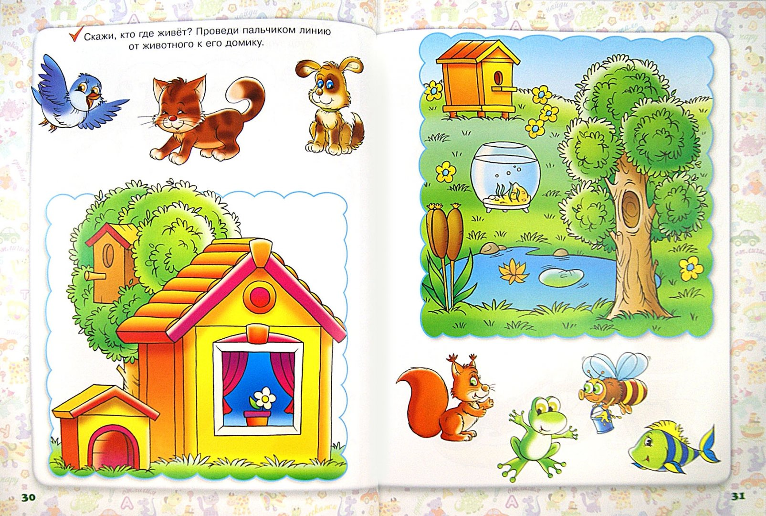

Slide 24
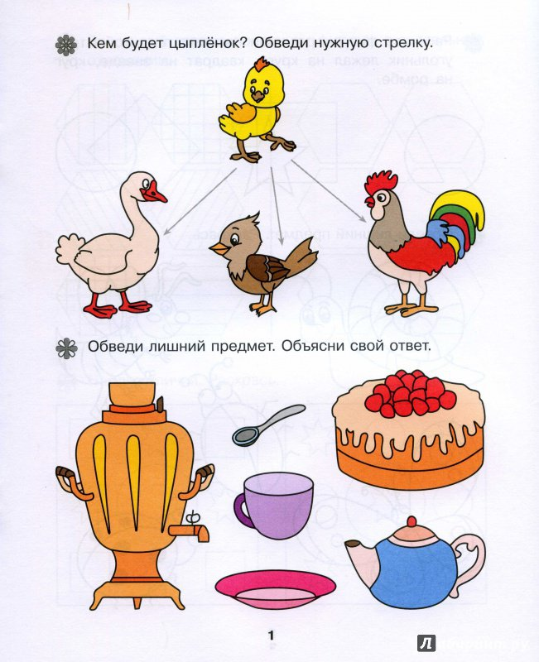

Slide 25
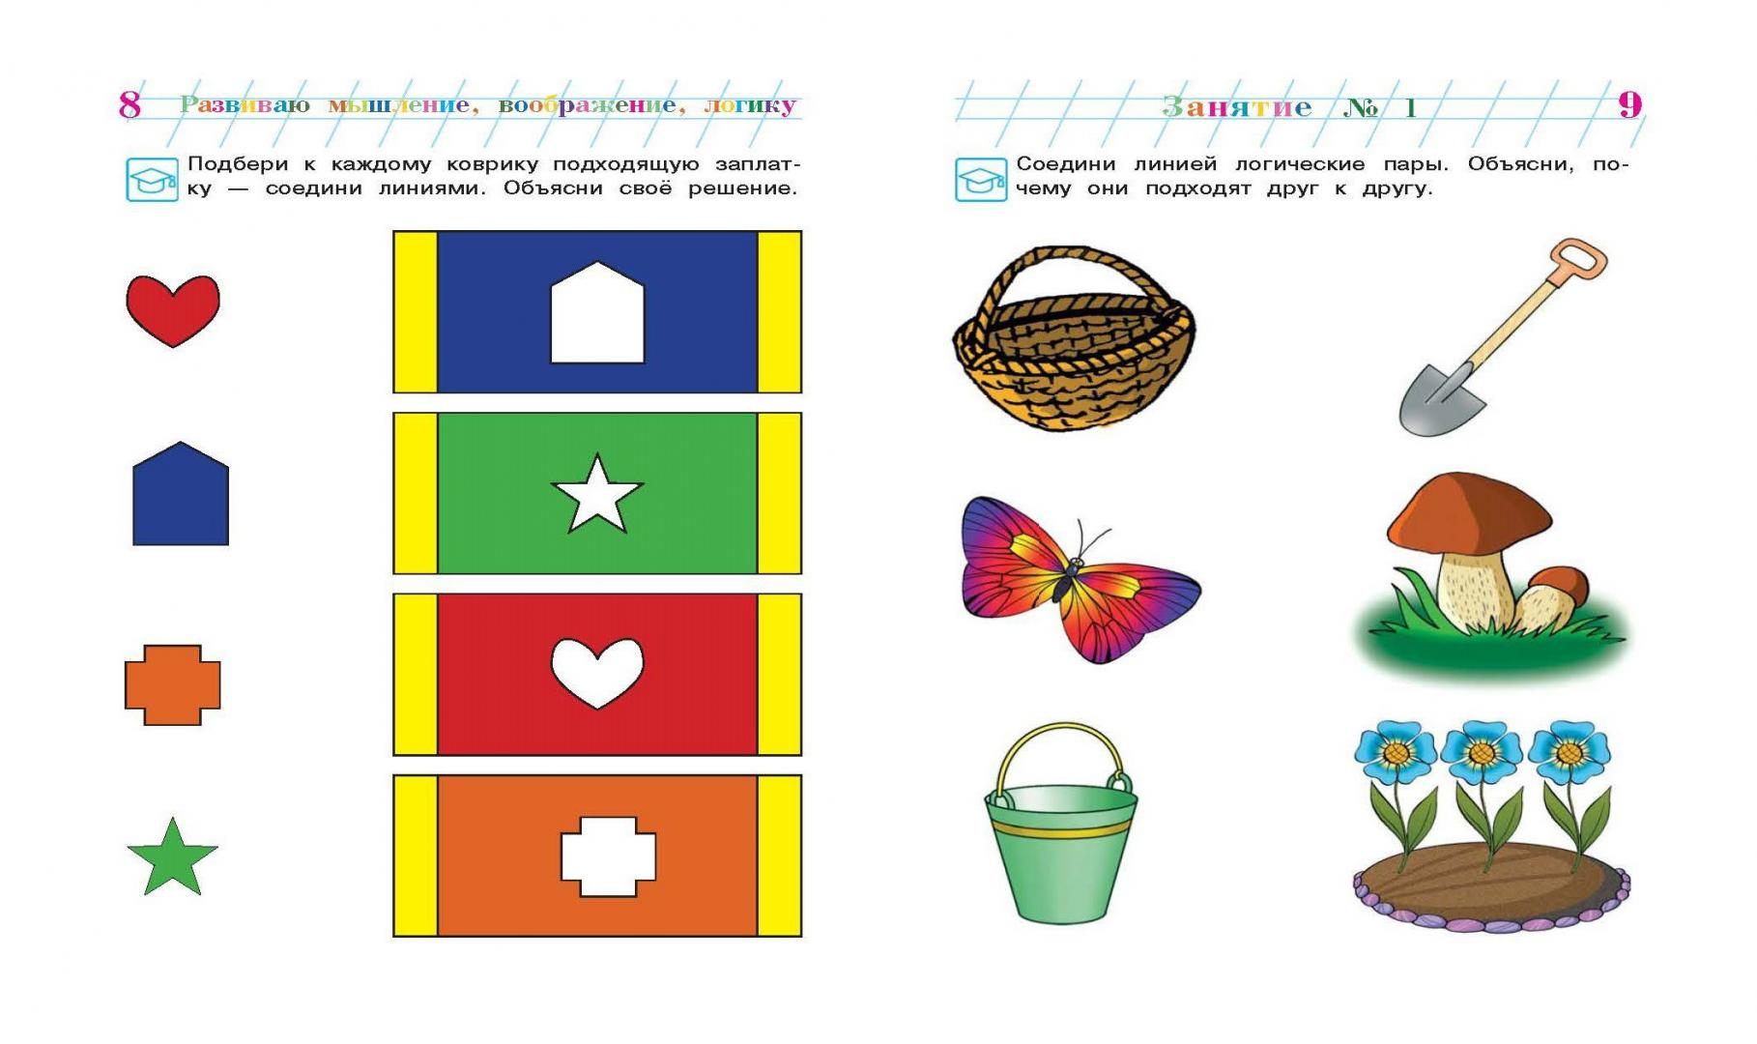

Slide 26


Slide 27
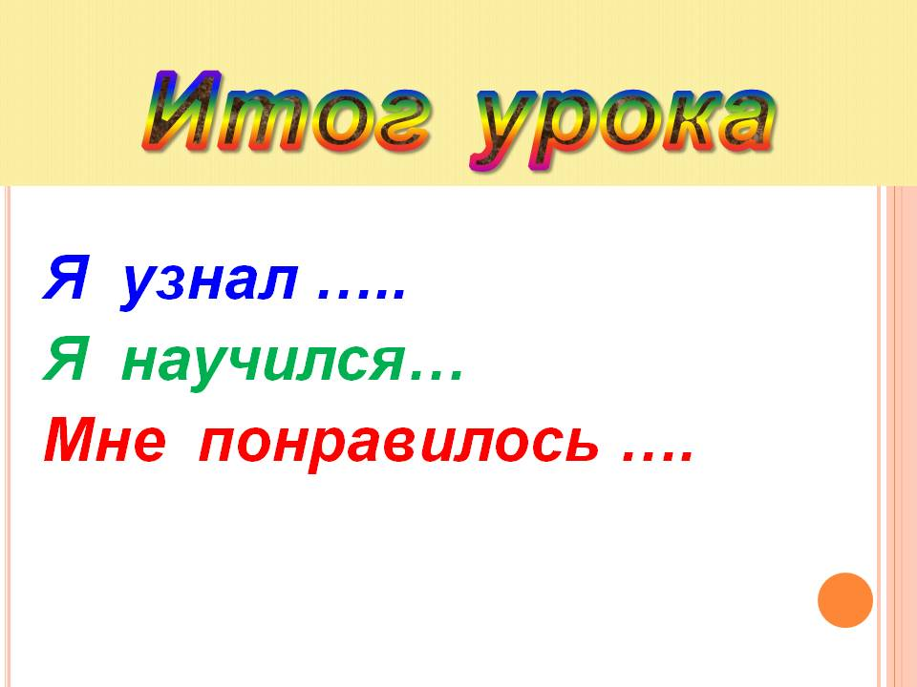

Slide 28
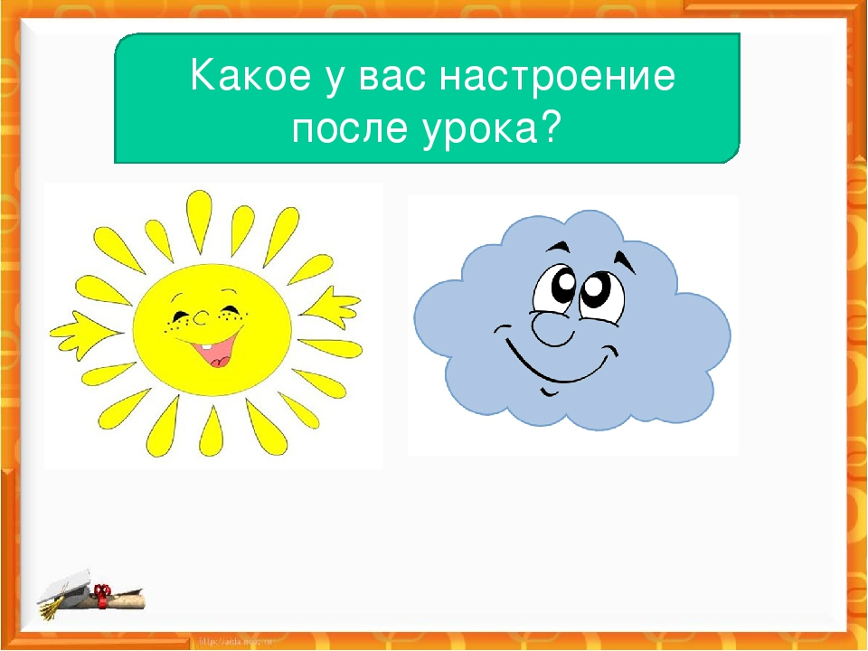

Slide 29


